Slide 1
eBiztonság Minősítés – Segítség a 21. század néhány etikai kérdésében
Csordás Ildikó
Educatio Társadalmi Szolgáltató Nonprofit Kft.
Digitális Pedagógiai Osztály

Slide 2
Digitális Kompetencia
Antonio Calvani et al - Models and Instruments for
assessing Digital Competence at School, 2008
Új technológiai környezetek
felfedezése rugalmas módon
technológiai
kognitív
etikai
Felelős interakció
az IKT segítségével
Információhoz való hozzáférés,
szelektálás és kritikus értékelés
Integrált
A hálózati technológiákban rejlő lehetőségek
felismerése a közös tudásépítés terén

Slide 3
Etikai dimenzió
„Képesség arra, hogy más személyekkel
konstruktív és felelős módon kommunikáljunk
a rendelkezésre álló technológia segítségével.”

Slide 4
Etikai dimenzió
Konstruktív kommunikáció képessége
http://www.webwewant.eu/

Slide 5
Etikai dimenzió
Felelős kommunikáció képessége
Hitelesség
Digitális lábnyom
Tisztelet
Védelem

Slide 6
eBiztonság
Hitelesség
Digitális lábnyom
Védelem
Tisztelet
személy-
azonosság
lopás
online
hírnév
szexting
plágium
pedofília
szerzői jog
adat-
halászat
csalás
vírusok
online
zaklatás
hoax
információ-
biztonság
nem
megfelelő
tartalom

Slide 7
Intézményi ebiztonság
Példa
Odafigyelés
Oktatás
Technológia
Szabályok

Slide 8
Iskolai helyzetek
Példa
Odafigyelés
Oktatás
Technológia
Szabályok
hitelesség | védelem | tisztelet

Slide 9
Iskolai helyzetek
Példa
Odafigyelés
Oktatás
Technológia
Szabályok
lábnyom | védelem | tisztelet

Slide 10
Iskolai helyzetek
Példa
Odafigyelés
Oktatás
Technológia
Szabályok
figyelem | védelem | tisztelet

Slide 11
Hogyan kezdjük?
Hogyan állítható fel egy jó rendszer?
Hogyan lehet hatékonyan segíteni a tanárokat, szülőket?
Hogyan tudják időről időre az iskolák megítélni, hogy gyakorlatban hatékonyak-e?
Példa
Odafigyelés
Oktatás
Technológia
Szabályok
önértékelés
akcióterv
európai tapasztalatok
minősítés

Slide 12
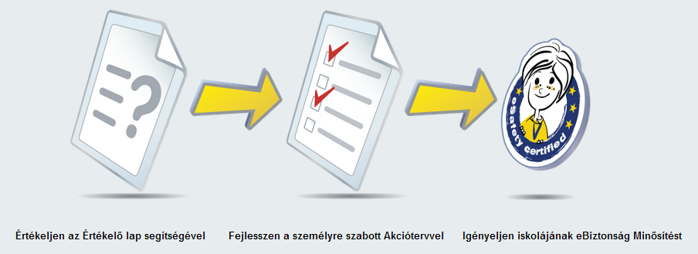
Önértékelés, akcióterv
Rendelkezik-e vírusvédelemmel az Ön iskolájának minden számítógépe ?
Ki van-e jelölve az Ön iskolájában az a személy, aki az IKT-használat és online hozzáférés felelőse?
Van-e az ön iskolája házirendjében olyan szakasz, amely a diákokról készült és a diákok által készített fényképekre vonatkozik?
példák

Slide 13
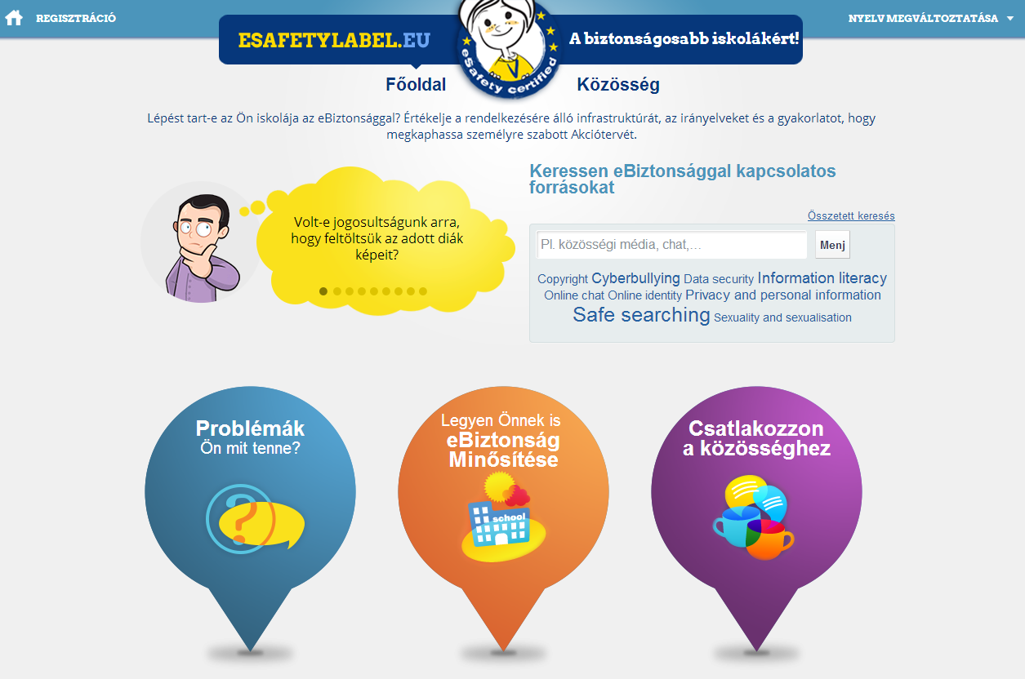
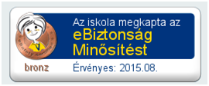
Előnyök
Jó gyakorlatok
Incidensek kezelése
eBiztonság adatlapok
Közösség
Bizonyítékok
Akcióterv
plakett
Honlap: http://www.esafetylabel.eu
Email: ebiztonsag.minosites@educatio.hu
Közösség: facebook.com/ebiztonsag
Hírlevél: tinyurl.com/ebiztonsag

Slide 14
jelen
Európa:
14 nyelven elérhető a portál
Mintegy 1000 regisztrált iskola
530 kitöltött értékelő lap
390 bronz minősítés, 23 ezüst- és 3 arany szint
Magyarország:
14 kitöltött értékelőlap
10 bronz minősítés
Honlap: http://www.esafetylabel.eu
Email: ebiztonsag.minosites@educatio.hu
Közösség: facebook.com/ebiztonsag
Hírlevél: tinyurl.com/ebiztonsag

Slide 15
Az etikai dimenzió
„Képesség arra, hogy más személyekkel
konstruktív és felelős módon kommunikáljunk
a rendelkezésre álló technológia segítségével.”
Példa
Odafigyelés
Oktatás
Technológia
Szabályok
Hitelesség
Digitális lábnyom
Tisztelet
Védelem

Slide 16
KÖSZÖNÖM A FIGYELMET!

